Slide 1
Panasonic PLC Eğitimi

Slide 2
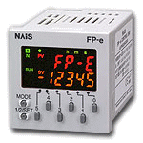
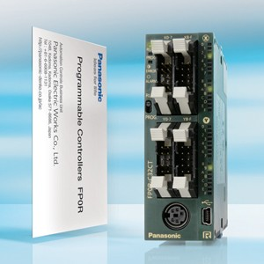
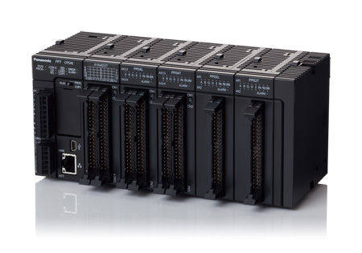
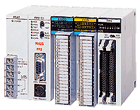
Farklı İhtiyaçlar için Farklı Seçenekler
FP0
FP X
FPe
FPΣ
FP0-R
FP7
FP2

Slide 3
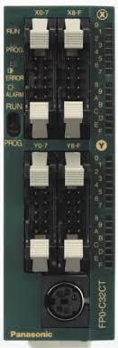
FP0
Gerçek Zaman Saati
128 Noktaya Kadar Kontrol
10 Kword Hafıza
Standart Haberleşme Protokolü

Slide 4
FP0 Özellikleri
Her CPU için, sağına 3 modül eklenerek genişleme
Ek modüllerle 128 Giriş/Çıkış’a Kadar Denetleme
Genişleme Modüllerini Eşzamanlı Kullanabilme
LED’ler aracılığıyla işleyişin PLC üzerinden takibi
Dünya Standardı RS232 Haberleşme Protokolü

Slide 5
FP0 Özellikleri
0,9μs’lik Basit Komut İşleme süresi
Floating Point işlem kabiliyeti
PID (auto tuning) kontrol imkanı
İki eksen pozisyon kontrolü
Online edit imkanı
FP0 üretimden kalkmış ve yerini FP0-R’ye bırakmıştır

Slide 6
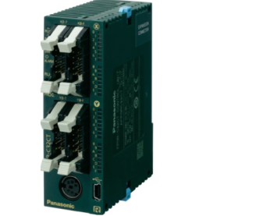
FP0-R
Gerçek Zaman Saati
128 Noktaya Kadar Kontrol
32 Kword Hafıza
Standart Haberleşme Protokolü
+
COM port
miniUSB portu

Slide 7
FP0-R
16K/32K step program hafızası
12K/32K word data register hafızası
3000 step’e kadar 0.08µs komut işleme hızı 3000 step üzeri 0.58µs
Standart mini USB 2.0 portu
Aynı anda 6 yüksek hızlı sayıcı girişi ve 4 kanal pals çıkışı kullanma imkanı
Modbus RTU protokolü ve PLC link desteği

Slide 8
FP0-R
128 tane giriş/çıkış’ a kadar denetleme imkanı
T32 modelinde takvim özelliği (Gerçek zaman saati)
F32 modelinde batarya ihtiyacı olmadan tüm hafıza alanlarını kalıcı kullanabilme özelliği
Profibus DP (Slave,FP0-DPS2 modülü)
4 kanal/8 kanal termokupl,6 kanal RTD modülü
4 Kanal/8 Kanal analog İnput modülü
4 AI/2 AO, 2AI/1AO modülü
4 Kanal Analog Output modülü

Slide 9
FP0-R Genişleme Modülleri
Dijital Giriş/Çıkış Modülleri
Analog Giriş/Çıkış Modülleri
Termokupl Modülleri

Slide 10
FP0-R Dijital Giriş/Çıkış Modüllleri
8/16 giriş modülleri
8/16 çıkış modülleri
Çıkış modüllerinde Röle/Transistör seçeneği
4x4/8x8/16x16 giriş çıkış modülleri

Slide 11
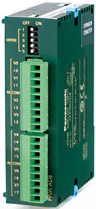
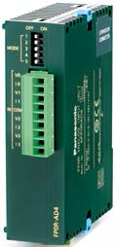
FP0-R Analog Giriş Modülleri
4 veya 8 AI modülü
12-14 bit çözünürlük
+/-10V, +/-5V
0-5V 0-10V
0-20mA giriş
AD8
AD4

Slide 12
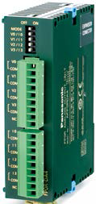
FP0-R Analog Çıkış Modülleri
4 AO modülü
12-14 bit çözünürlük seçeneği
+/-10V, +/-5V
0-5V, 0-10V
0-20mA, 4-20mA çıkış seçenekleri
DA4

Slide 13
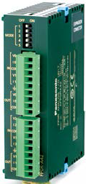
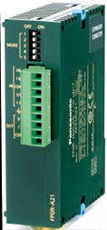
FP0-R Analog Giriş/Çıkış Modülleri
4AI 2AO Tek modül
2AI 1AO Tek modül
12-14 bit çözünürlük
+/-10V,+/-5V giriş ve çıkış
0-5V,0-10V giriş ve çıkış
0-20mA sadece giriş
0-20mA veya 4-20mA çıkış olarak tanımlanabilmektedir.
A42
A21

Slide 14
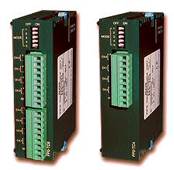
FP0-R Termokupl Modülleri
Gerçek sıcaklık kontrolü: Integer PID yerine Floating Point PID
J, K, T, R tipi termokupllarla kullanılabilme
Vida terminalli
Dip switch ile ayar

Slide 15
FP-e
Özelleştirilebilir Mesajlar
Kompakt ve Sağlam Gövde
FP0 Gücünde
3 Renkli Ekran
Programlanabilir 6 tuş

Slide 16
Görüntülü PLC
3 Renk, 2 Satır, 5 Karakterli Ekran
Ekrana Yazı Yazabilme
Gerçek Zaman Saati
Yüksek Hızlı Sayma Fonksiyonu: 10Khz
Termokupl Girişi
0,9μs’lik Basit Komut İşleme Süresi
Dünya Standardı RS232 Haberleşme Protokolü
Panele Yerleştirmeye Hazır; IP66 Standardına Uygun Sugeçirmez Ön Yüz
Online Edit İmkanı

Slide 17
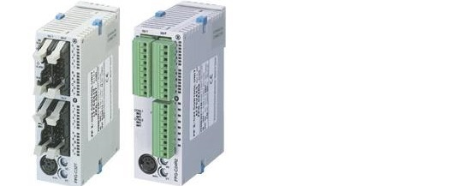
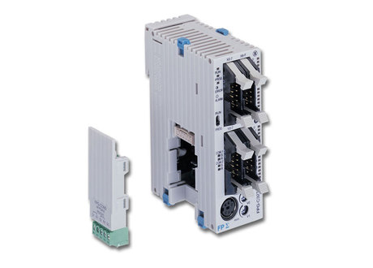
FPΣ
376 giriş/çıkış’a kadar kontrol edebilme
Servo/Step Motor Uygulamalarında Konum Kontrolü
Haberleşme kasetleri ile çoklu haberleşme seçenekleri

Slide 18
Pozisyon Kontrolünde Doğru Çözüm
Yüksek hızlı sayıcı 4 Kanal 50 KHz
2 Eksen 100 KHz’e kadar hız kontrolü
0,32µs Basit Komut İşleme Süresi
Sağa 3 modül, sola 4 modül eklenerek genişleme
Ek Modüllerle 376 Giriş/Çıkışa kadar kontrol imkanı
Doğrusal ve Dairesel Enterpolasyon Fonksiyonları
RTEX haberleşme protokolü desteği

Slide 19
FPG Özellikleri
PID (auto tuning) kontrol imkanı
Floating point işlem kabiliyeti
Gelişmiş haberleşme Yetenekleri – PLC-PLC ağları
Profibus,Profinet,Canopen haberleşme desteği
Dahili mini potans özelliği
CPU da röleli çıkış seçeneği
LED’ler aracılığıyla işleyişin PLC üzerinden takibi
Geniş Bellek -Veri Belleğinin Arttırılabilmesi

Slide 20
Genişleme Modülleri
Dijital Giriş/Çıkış Modülleri
Analog Giriş/Çıkış Modülleri (FP0R Modülleri)
Gelişmiş Haberleşme Yetenekleri
Profibus Master/Slev Modülü
Canbus Master /Slev Modülü
Devicenet Master/ Slev Modülü
RTEX haberleşme Modülü

Slide 21
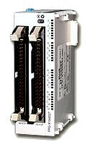
Dijital Giriş/Çıkış Modülleri
FP0R genişleme modüllerini kullanabilme
Özel genişleme modülleri
1/ 2 eksen kontrol modülü
1-4Mpals
1-500Kpals; seçenekleri

Slide 22
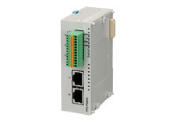
RTEX haberleşme Modülleri
2-4-8 li 3 tip modül seçimi
Kolay kurulum ve devreye alma imkanı
Yüksek hızda haberleşme 100mbps
Maksimum 16 eksen kontrolü

Slide 23
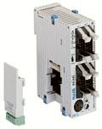
Haberleşme Kartuşları
RS232 haberleşme kartuşları
COM1: Tek kanal
COM2: İki kanal
RS485 haberleşme kartuşları
COM3: Tek kanal
Combo haberleşme kartuşları
COM4: Tek kanal RS232, tek kanal RS485

Slide 24
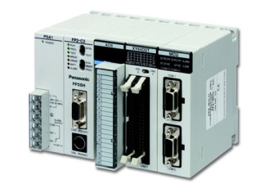
FP2/C1
Yüksek Hız
2048 I/O
Standart Haberleşme Protokolleri
Uygun Hacim

Slide 25
FP2/C1 Özellikleri
Kompakt Boyutlar
0,35μs Basit Komut İşleme Süresi
Veri İşleme İçin Özel Komutlar
Online Edit imkanı
Standart RS232 Port’u
PROFIBUS ve MEWNET ağlarına bağlanabilme
Pozisyon Kontrol Modülleri ile Çok Eksenli Kontrol
2048 giriş/çıkış a kadar denetleme

Slide 26
FP2/C1 Özellikleri
16K step program hafızası
Backplane seçiminde esneklik: 5, 7, 9, 12, 14 seçenekleri
Backplane üzerinde 12 modülle genişleyebilme
Tek CPU’ya toplam 25 modül bağlayabilme: İki backplane’i seri bağlama olanağı

Slide 27
FP2/C2L-C2 Özellikleri
0,03μs Basit Komut İşleme Süresi
Veri İşleme İçin Özel Komutlar
Online Edit imkanı
Standart RS232 Port’u
PROFIBUS ve MEWNET ağlarına bağlanabilme
32k step program hafızası (C2-L)
60k step program hafızası (C2)

Slide 28
FP2/C2L-C2 Özellikleri
Backplane seçiminde esneklik: 5, 7, 9, 12, 14 seçenekleri
Backplane üzerinde 12 modülle genişleyebilme
Tek CPU’ya toplam 25 modül bağlayabilme: İki backplane’i seri bağlama olanağı
Ek Modüllerle 8192 Giriş/Çıkış’a kadar Denetleme
Farklı güç kaynağı seçenekleri
LED’ler aracılığıyla işleyişin PLC üzerinden takibi

Slide 29
Genişleme Modülleri
Dijital Giriş/Çıkış Modülleri
Analog Giriş/Çıkış Modülleri
Hızlı Sayıcı Modülleri
Pals Giriş/Çıkış Modülleri
Pozisyon Kontrol Modülleri
Network Modülleri
Gerçek Zaman Saati Kartı
Bus Modülleri
Arttırılabilir EPROM Bellek

Slide 30
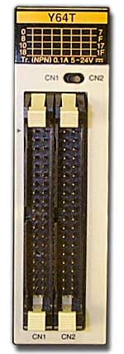
FP2 Dijital Giriş/Çıkış Modüllleri
16/64 giriş modülleri
16/64 çıkış modülleri
Çıkış modüllerinde Röle/Transistör seçeneği
32x32 giriş çıkış modülleri

Slide 31
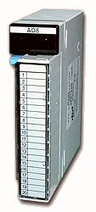
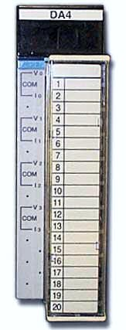
FP2 Analog Giriş/Çıkış Modülleri
4 kanal çıkış seçeneği
8 kanal giriş seçeneği
16 bit çözünürlük
Termokupl, RTD ve gerilim, akım okuma imkanı

Slide 32
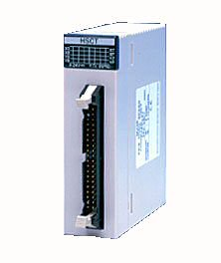
FP2 Hızlı Sayıcı Modülleri
4 eksen
200Khz
Saniyede 200.000 pals (sayma)
Sayma aralığı:
-2,147,483,648 - +2,147,483,647

Slide 33
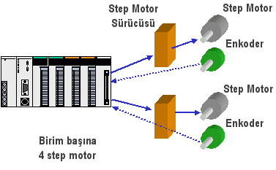
FP2 Pals Giriş/Çıkış Modülleri
Step motor kontrolü
4 eksen
100Khz
Saniyede 100.000 pals (sayma)
Sayma aralığı:
-2 milyar - +2 milyar

Slide 34
FP2 Pozisyon Kontrol Modülleri
4/2 eksen konum kontrolü
Farklı kontrol secenekleri
Home search
JOG (Forward/reverse)
Absolute mode
Incremental mode
JOG positioning
Pals çıkış alma

Slide 35
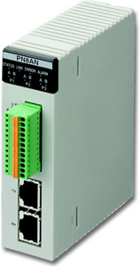
FP2 RTEX Modülleri
2-4-8 li 3 tip modül seçimi
Kolay kurulum ve devreye alma imkanı
Yüksek hızda haberleşme 100mbps
FP2-C2 de H tipi backplane ile 32 modül (32x8=256 eksen kontrolü)
FP2-C1 de 16 modül ile (16x8=128 eksen kontrolü)

Slide 36
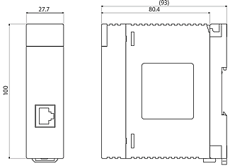
FP2 Ethernet Modülleri
TCP/IP ve UDP/IP desteği
Eth.Program yükleme özelliği
Max.8 Kullanıcı desteği
Mewtocoll ve Transparent hab.
protokol desteklenir.
(Modbus TCP/IP yok)

Slide 37
FP2 Bus Modülleri
5 li
12 li
14 lü
7 li
9 lu

Slide 38
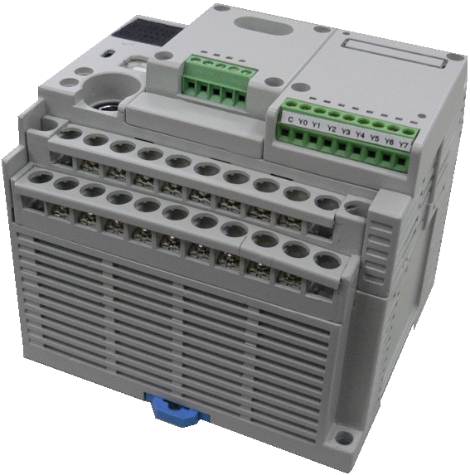
FP X
32 Kstep Program Alanı
300 Noktaya Kadar Genişleme
0.32 μs Komut İşleme Süresi

Slide 39
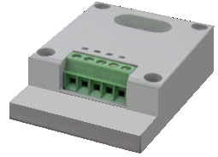
Kullanıcı Dostu Dizayn
Farklı tip genişleme kasetlerinden 3 taneye kadar kullanılabilir
FP0R Modülleri kullanılarak genişlemeye devam edilebilir.
USB Port aracılığıyla program yükleme imkanı.
Upload engelleme özelliği program kopyalanmasına karşı korumalıdır.
3 Haberleşme portu ekleme şansı ve PLC Link, Modbus RTU sayesinde üst düzey haberleşme imkanı.

Slide 40
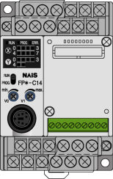
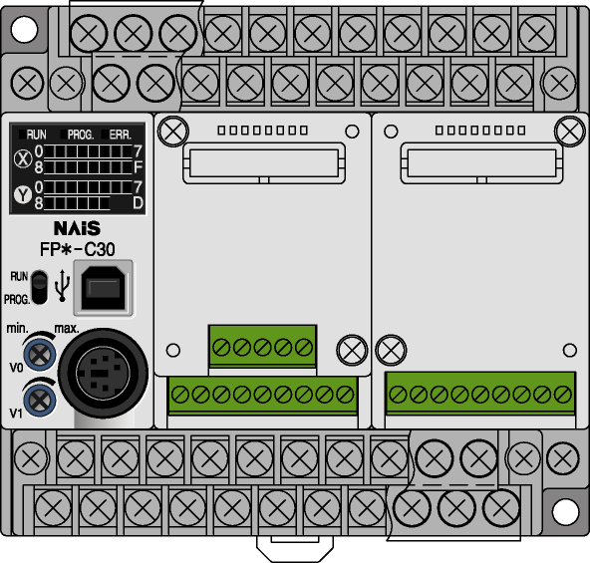
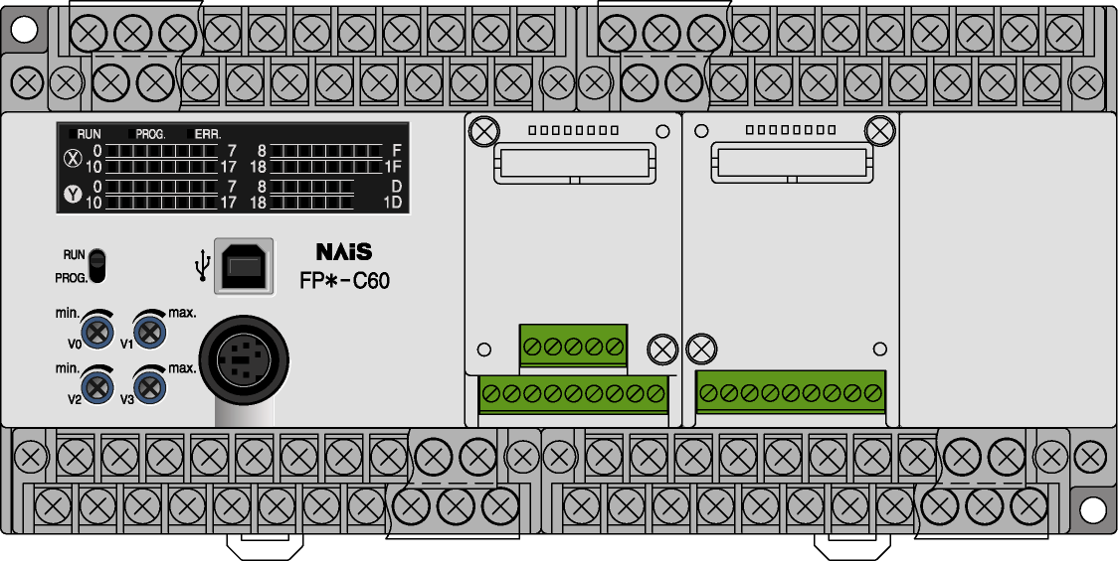
Ürün Sıralaması
<CPU Modülleri>
AFPX-C14R / C14TD
Giriş: 8 / 8
Çıkış: 6 röle / 6 tr.
(Relay 2A)
AFPX-C30R / C30T / C30TD
Giriş: 16 / 16 / 16
Çıkış: 14 röle / 14 tr. / 14 tr.
(Relay 2A)
AFPX-C60R / C60T / C60TD
Giriş: 32 / 32 / 32
Çıkış: 28 röle / 28 tr. / 28 tr.
(Relay 2A)

Slide 41
Genişleme Modül ve Kasetleri
<Genişleme Modülleri>
Not: Maksimum 8 adet kendi modüllerinden kullanılabilir veya 7 adet kendi modüllerinden FPX-EFP0 çeviri aparatı ile 3 adet de FP0R ek modüllerinden kullanılabilir.
FPX-EFP0
AFPX-E16R
Giriş: 8
Çıkış: 8
(Relay 2A)
AFPX-E30R
Giriş: 16
Çıkış: 14
(Relay 2A)
Not: 2 adet AFPX-E16 modülü yan yana takılmamalıdır.
<Fonksiyonel Genişleme Kasetleri>
AFPX-COM1 (RS232C 1kanal)
AFPX-COM2 ( RS232C 2kanal)
AFPX-COM3 ( RS485/422 1kanal)
AFPX-COM4 ( RS232C+RS485)
AFPX-COM5 ( RS232C+Ethernet)
AFPX-COM6 (RS485 / 2 kanal)
AFPX-IN8 (8 x DC giriş)
AFPX-TR8 (8 Transitör çıkış)
AFPX-AD2 (2 x Analog giriş)
AFPX-DA2 (2 x Analog çıkış)
AFPX-PLS (Yüksek Hızlı Sayıcı + Pals Çıkışı)
AFPX-MRTC (Master hafıza Gerçek Zaman Saatli)
AFPX-A21 (2 analog giriş / 1 analog çıkış)

Slide 42
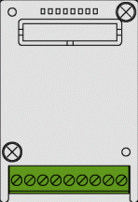
CPU’ya Eklenebilecek Maksimum Kaset Sayısı
FPX-C14: Max. 2 tane
FPX-C30/C60: Max.3 tane
Üst kısma sadece haberleşme kasetleri 3. fonksiyon kaseti olarak eklenebilir.
(sadece 1 tane haberleşme kaseti eklenebilir.)
Haberleşme kasetlerinin ekleneceği kısım
(Sadece 1 adet haberleşme kaseti eklenebilir)

Slide 43
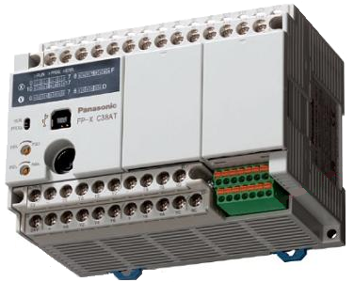
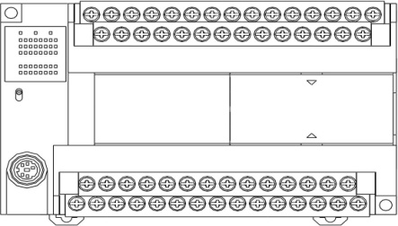
FPX Çeşitli Ürün Modelleri
<CPU Modülleri>
AFPX-C38AT
Giriş: 24
Çıkış: 14 Tr
Analog giriş: 4
Analog çıkış: 2
FP-X0L40MR
Giriş: 24
Çıkış: 12 röle + 4Tr.
Analog giriş: 2
1Ad RS-485

Slide 44
FPX-C38AT
24 (Npn,Pnp) giriş, 14 Npn çıkış
Genişleme modülleri ile max. 278 giriş/çıkış desteği
32K step program hafızası
0.32µs komut işleme süresi
32K word data register hafızası
Yüksek hızlı sayıcı (1faz 8 kanal, 2faz 4 kanal)
4 analog giriş / 2 analog çıkış (12bit)
AI: 0-10V,0-5V,0-20mA AO:0-10V,0-20mA
FPX-C30-C60 serisi ile aynı ek özelliklere sahip
MRTC kaseti olmadan sadece pil ile RTC desteği

Slide 45
FP-X0L40MR
24 (Pnp/Npn) giriş, 12 röle çıkış, 4 Npn çıkış
Maksimum 3 genişleme modülü takabilme özelliği
Maksimum 216 I/O imkanı
8Kstep program alanı
Toolport RS232 (MEWTOCOL slave)
Comport RS485 (Modbus RTU,PLC link,mewtocol master/slave)
3000 step’e kadar 0,08µs komut işleme süresi
3000 step üstü için 0.58µs komut işleme süresi
Dahili 10bit 2 Analog giriş (potans,voltaj,termistör)

Slide 46
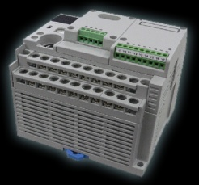
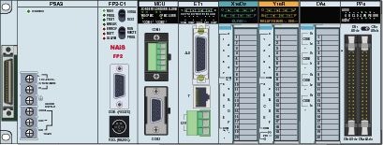
PLC Link
Program yapmadan PLC Link (MEWNET-W0) ile FP7 FP0R FPX FP2 ve FPΣ arasında haberleşme sağlanabilir.
16 istasyon, izole RS485 (115.2kbps, 1200m)
- PLC programlarında data paylaşımı
- Bazı istasyonlarda hata olsa dahi haberleşmeye devam edilir
- 115.2kbps (Bu boyutta max. Hız.)
- 1200m (Bu boyutta max.)
- FP-X ve FP Σ komut ile istasyon no set edebilir
HMI ile de istasyon no değiştirilebilir
Açıklama | Özellikler
İstasyon no | 16
Haberleşme Hızı | 115.2kbps
Haberleşme Mesafesi | 1200m
PLC link kapasitesi | 128 word (Link data register) 64 word (Link röle)
Haberleşme Metodu | Ondalıklı Sayı Master

Slide 47
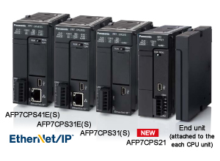
FP7

Slide 48
FP7 CPU Özellikleri
11ns (0.011 µs) Çevrim Süresi
234Kstep Ladder alanı
Dahili Mini Usb ve Comport RS232 özelliği
CPU tipine göre dahili Ethernet Port özelliği
Dahili SD kart takabilme özelliği
Pilsiz bütün alanları kalıcı olabilmesi özelliği
Ladder ve Data Register alanlarının arttırılıp azaltılması özelliği
Ftp Client ,Server özelliği
Web Server Özelliği
Email gönderebilme özelliği

Slide 49
FP7 CPU Tipleri ve Özellikleri
Ürün Tipleri |  | Standart program kapasitesi | Maks.program kapasitesi | Çevrim Süresi | Ethernet Fonksiyonu | SD Kart Fonksiyonu | Özel Şifreleme Fonksiyonu | Ürün Adı
FP7 CPU | Standart Modeller | 196 k step | 234 k step | 11 ns | Dahili | Dahili | - | AFP7CPS41E
 |  | 120 k step | 120 k step | 11 ns | Dahili | Dahili | - | AFP7CPS31E
 |  | 120 k step | 120 k step | 11 ns | - | Dahili | - | AFP7CPS31
 | Güvenliği Arttırılmış Tip | 196 k step | 234 k step | 11 ns | Dahili | Dahili | Dahili | AFP7CPS41ES
 |  | 120 k step | 120 k step | 11 ns | Dahili | Dahili | Dahili | AFP7CPS31ES
 |  | 120 k step | 120 k step | 11 ns | - | Dahili | Dahili | AFP7CPS31S
 | Düşük Maliyetli Tip | 64 k step | 64 k step | 14 ns | - | - | - | AFP7CPS21

Slide 50
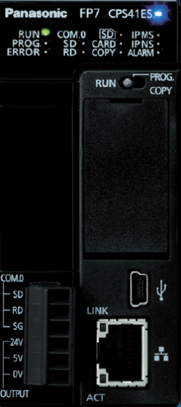
CPU Ladder ve Data alanlarının Değişimi
Varsayılan ayarlar
Daha fazla veri alanı
Daha fazla program alanı
Program
192k step
Program
150k step
Program
235k step
Data register
512k word
Veri Alanı
256k word
Data registır
128k word
Özellikler, daha fazla veri alanına ihtiyaç duyulan izleme uygulamasına uygundur
Özellikle karmaşık hesaplamalar yapılan uygulamalara uygundur
Program (Step) | Data Registır (w)
234k | 64k
221k | 128k
196k | 256k
145k | 512k
52k | 976k
Not : 256k word’e kadar DT alanı kalıcı hafıza olarak set edilebilir.

Slide 51
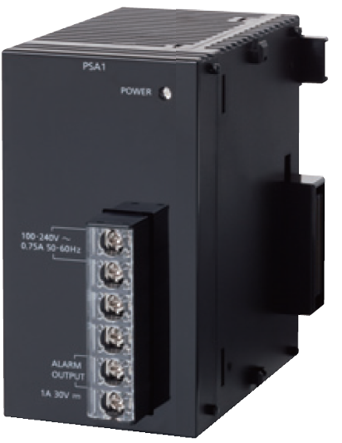
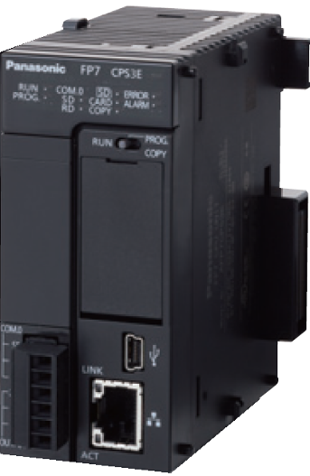
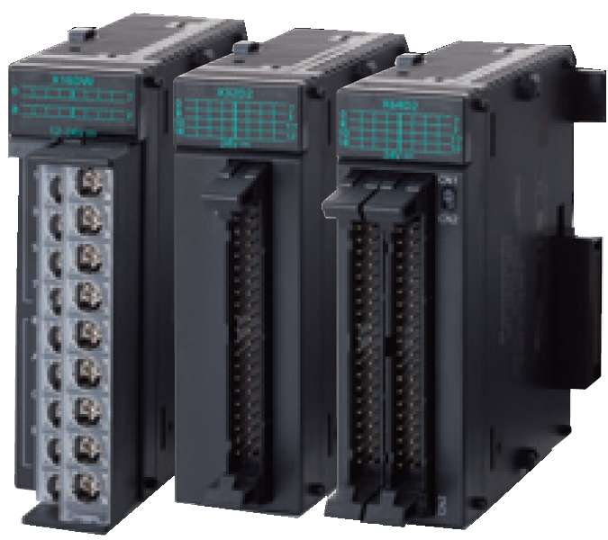
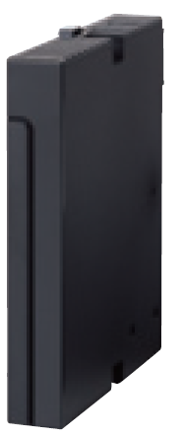
FP7 CPU Donanım Yapısı
FP7 PLC panoda bulunan harici bir DC güç kaynağı ile çalıştırılabilir, 3A’lik bir çıkış yeterlidir.
Bu nedenle FP7 Güç Kaynağı modülünün kullanımı opsiyonel dir.
Güç Kaynağı Modülü
CPU
Genişleme modülü
Sonlandırıcı kapak
Güç kaynağı modülü sadece AC besleme istenildiğinde
kullanılabilir

Slide 52
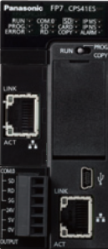
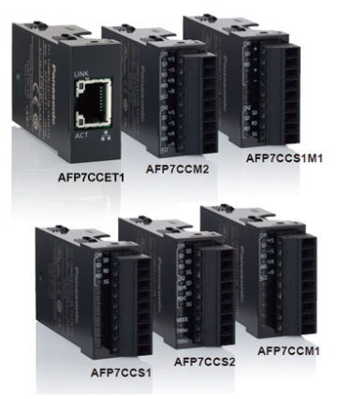
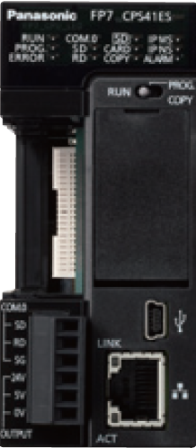
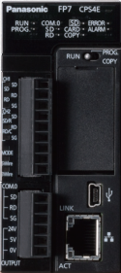
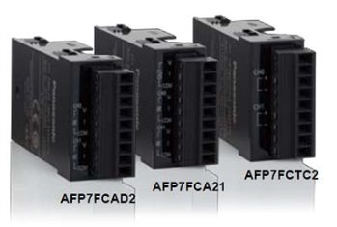
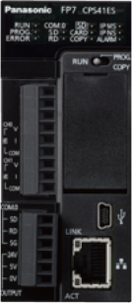
FP7 CPU Ek Kaset Yapısı
Haberleşme Kasetleri
Uygulama Kasetleri

Slide 53
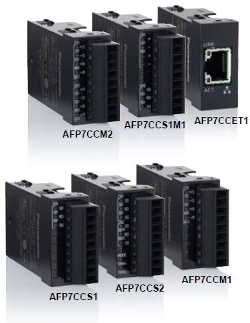
FP7 Haberleşme Kasetleri
AFP7CCS1 1 CH RS232C
AFP7CCS2 2 CH RS232C
AFP7CCM1 1 CH RS422 veya RS485
AFP7CCM2 2 CH RS422 veya RS485
AFP7CCS1M1 1 CH RS232C ve 1 kanal RS485
AFP7CCET1 1 CH Ethernet Portu

Slide 54
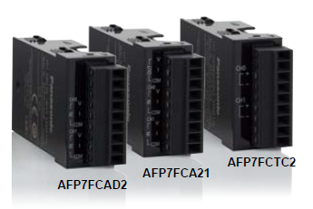
FP7 Uygulama Kasetleri
AFP7FCAD2 2 CH AI modülü
(0-10V, 0-5V, 0-20mA)
AFP7FCA21 2 CH AI 1CH AO modülü
(Giriş: 0-10V, 0-5V, 0-20mA)
(Çıkış: 0-10V, 0-5V, 0-20mA)
AFP7FCTC2 2 CH Termokupl Giriş Modülü
(K tipi ve J Tipi desteklenmektedir.)

Slide 55
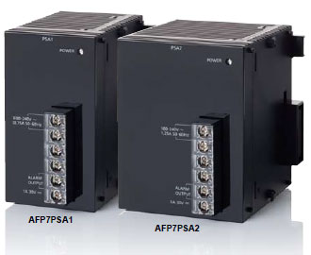
FP7 Güç Üniteleri
AFP7PSA1
Giriş: 100-240V AC
Çıkış: 24V DC 1.0A
Sistem hatasında alarm output kontağından çıkış alabilme
AFP7PSA2
Giriş: 100-240V AC
Çıkış: 24V DC 1.8A
Sistem hatasında alarm output kontağından çıkış alabilme

Slide 56
FP7 Dijital Giriş/Çıkış Modülleri
DC Input Modülleri
AFP7X16DW
AFP7X32D2
AFP7X64D2
Röle Output Modülleri
AFP7Y16R
Transistör Output Mod. (NPN)
AFP7Y16T
AFP7Y32T
AFP7Y64T

Slide 57
FP7 Dijital Giriş/Çıkış Modülleri
Transistör Output Mod. (PNP)
AFP7Y16P
AFP7Y32P
AFP7Y64P
DC Input Trans. Output (NPN)
AFP7XY64D2T
DC Input Trans. Output (PNP)
AFP7XY64D2P

Slide 58
FP7 Analog Giriş/Çıkış Modülleri
Analog Input Modülü
AFP7AD4H, AFP7AD8
Gerilim ve Akım
0-10v,-10/+10V,0-5V,1-5V,0-20ma,4-20ma
Dönüşüm Oranı: 25µs/kanal
Çözünürlük: 16 bit
Analog Output Modülü
AFP7DA4H
Gerilim ve Akım
0-10v,-10/+10V,0-5V,1-5V,0-20ma,4-20ma
Dönüşüm Oranı: 25µs/kanal
Çözünürlük: 16 bit

Slide 59
FP7 Termokupl ve RTD Modülleri
8 Kanal Termokupl Modülü
Desteklenen tipler:K, J, T, N, R, S, B, E, PLII,WRe5-26
Gerilim ve Akım Giriş Bağlayabilme
0-10v,-10/+10V,0-5V,1-5V,0-20ma,4-20ma
Çözünürlük 16 Bit
PLC yazılımından giriş tipini ayarlayabilme
8 Kanal RTD Modülü
Desteklenen tipler:Pt100, JPt100, Pt1000
PLC yazılımından giriş tipini ayarlayabilme

Slide 60
FP7 Yüksek Hızlı Sayıcı Modülleri
AFP7HSC2T (2 faz 2kanal)
16 MHz (4Mhzx4 ile çarpılırsa)
Frekans okuma özelliği
1 Faz 4 Kanal giriş özelliği
AFP7HSC4T (2 faz 4kanal)
16 MHz (4Mhzx4 ile çarpılırsa)
Frekans okuma özelliği
1 Faz 8 Kanal giriş özelliği

Slide 61
FP7 Pozisyon Kontrol Modülleri
AFP7PP02T (2 Eksen)
AFP7PP04T (4 Eksen)
Transistör çıkışlı
1pps’den 500Kpps’e kadar hız aralığı
Elektronik kam ve dişli fonksiyonu
Lineer ve dairesel enterpolasyon
AFP7PP02L (2 Eksen)
AFP7PP04L (4 Eksen)
Line driver çıkışlı
1pps’den 4Mpps’e kadar hız aralığı
Elektronik kam ve dişli fonksiyonu
Lineer ve dairesel enterpolasyon

Slide 62
FP7 Pals Çıkış Modülleri
AFP7PG02T (2 Eksen)
AFP7PG04T (4 Eksen)
Transistör çıkışlı
1pps’den 500Kpps’e kadar hız aralığı
Absolute ve İncremental Mod.
Home,Jog ve Jog Pozisyon Mod.
AFP7PG02L (2 Eksen)
AFP7PG04L (4 Eksen)
Line driver çıkışlı
1pps’den 4Mpps’e kadar hız aralığı
Absolute ve İncremental Mod.
Home,Jog ve Jog Pozisyon Mod.

Slide 63
FP7 Seri Haberleşme Modülü
RS232 veya RS485 haberleşme modülü
CPU nun yanına max.8 modül takılabilir.
Her modül 2 kaset alır.
Her bir kasette çift port olabilir.
Mewtocol,Modbus RTU Master veya Slev ,General Com. Ve PLC link Desteklenir.
Ethernet kaseti kullanılamaz.
Sadece ilk kasetin (Modülün değil) ilk Comportu PLC link i destekler.

Slide 64
FP7 Fieldbus Master Modülleri
PROFIBUS Master
DeviceNet Master
CANopen Master
PROFINET I/O Kontrol Modülü

Slide 65
FP7 Uzak I/O Master Modülü
Master Modül
AFP7PHLSM
Max. 1008 I/O noktası
6/12 Mbps haberleşme hızı
Toplam mesafe
200m ( 6 Mbps)
100m (12 Mbps)
Max. 63 tane slave bağlanabilir

Slide 66
FP7 PHLS Uzak I/O Modülleri
Slave Modüller
AFPRP1X08D2 (DC Input/8)
AFPRP1X16D2 (DC Input/16)
AFPRP1Y16T (Trans. Output/16)
AFPRP1XY16D2T (DC Input 8 / Trans. Output 8)
AFPRP2X08D2E (DC Input/8)
AFPRP2X16D2 (DC Input/16)
AFPRP2Y16T (Trans. Output/16)
AFPRP2XY16D2T (DC Input 8 / Trans. Output 8)
AFPRP2Y04R (Röle Output)

Slide 67
Teşekkürler…

